Slide 1
네트워크 프로그래밍
(민정환 교수님)
2주차 REPORT
Linux 서버로 파일 전송 및 컴파일
한국산업기술대학교
2017154043 컴퓨터공학과
권한길
2020.03.26

Slide 2
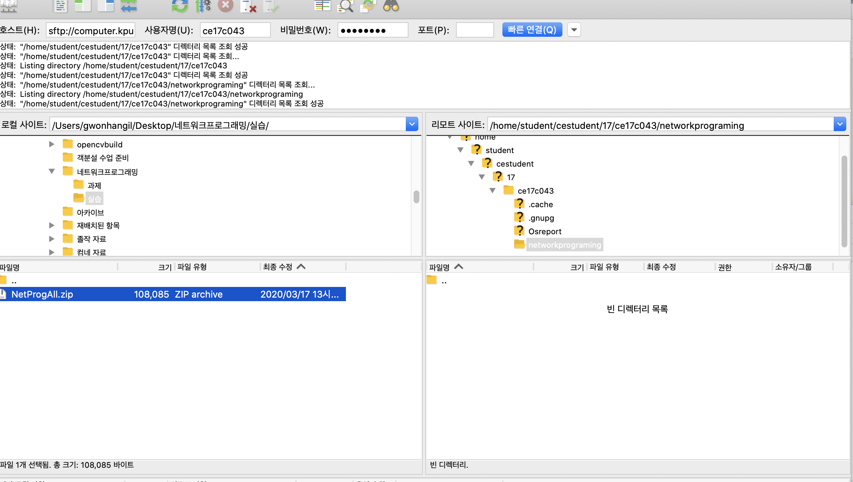
PROCESS
파일 전송 과정
01
-FileZilla 프로그램을 사용하여 computer.kpu.ac.kr 리눅스 서버 접속
-host : computer.kpu.ac.kr
-사용자명 : ce17c043
-비밀번호 : 비밀번호
-포트 : 22

Slide 3
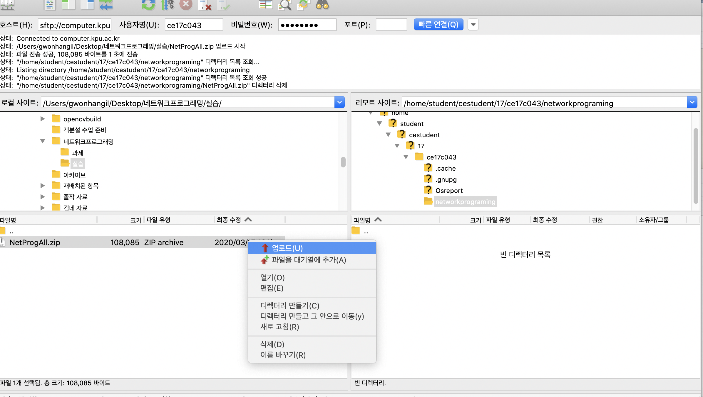
PROCESS
파일 전송 과정
02
-FileZilla 프로그램을 통한 NetProgAll.zip 전송
-로컬과 원격 서버가 연결 되어 파일 업로드가 가능하다.

Slide 4
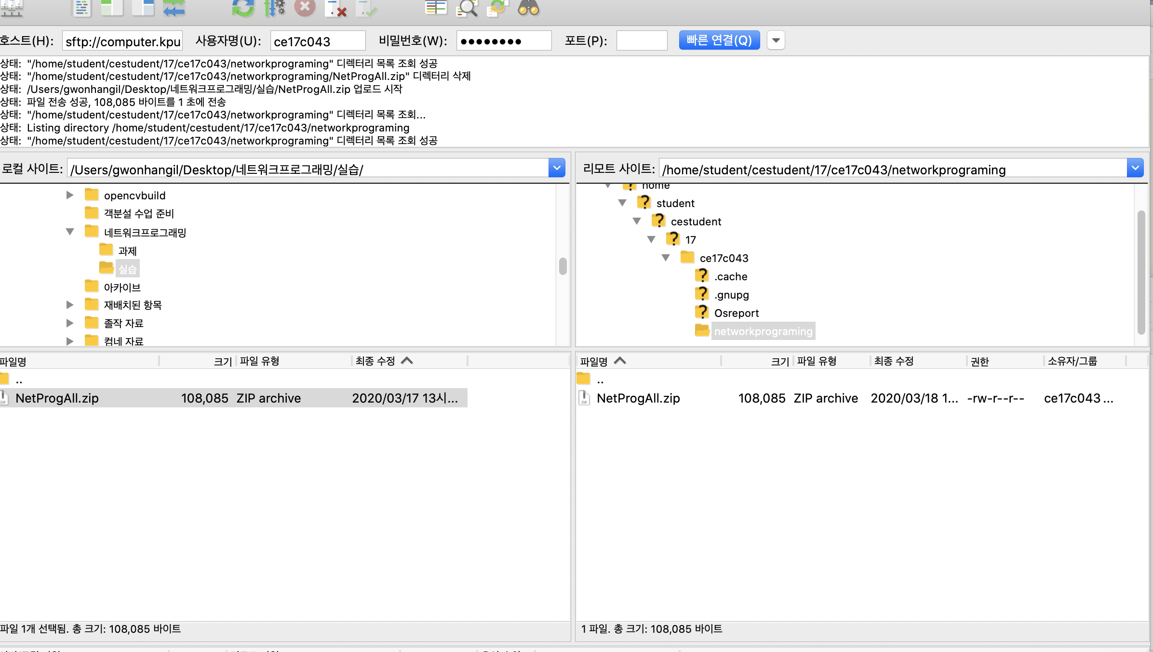
PROCESS
파일 전송 과정
03
-리눅스 서버에 파일 전송 성공
-FileZilla 는 종료한다.

Slide 5
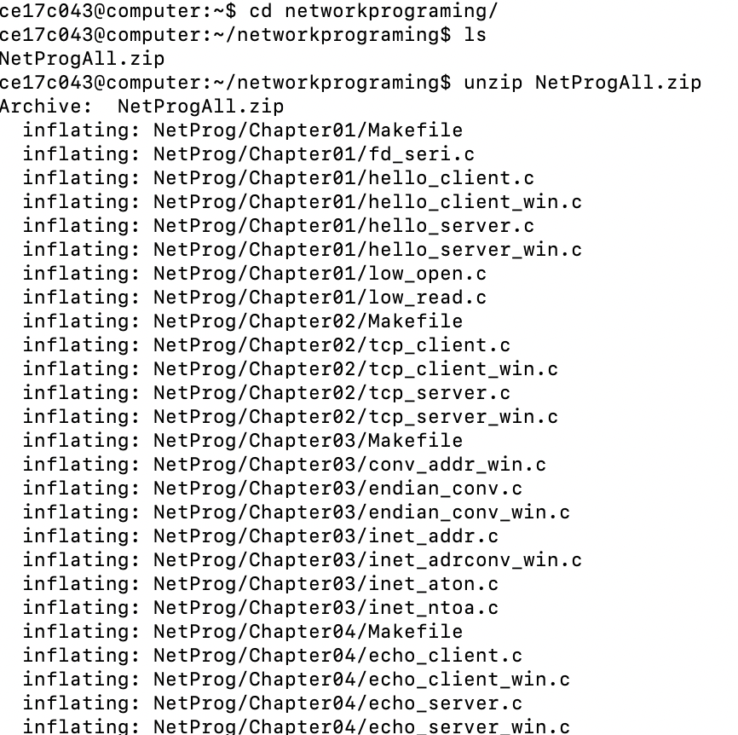
PROCESS
파일 설치 과정
04
-FileZilla 종료 후 다시 터미널을 이용하여 Linux 서버 접속
-해당 디렉토리로 들어가 ls 로 파일 조회
-해당 zip 파일을 unzip

Slide 6

PROCESS
설치된 파일 확인
05
-다시 ls 를 해보면 압축이 풀린 NetProg 확인 가능
-NetProg 디렉토리로 들어가 폴더 안의 내용들을 조회 가능
.

Slide 7

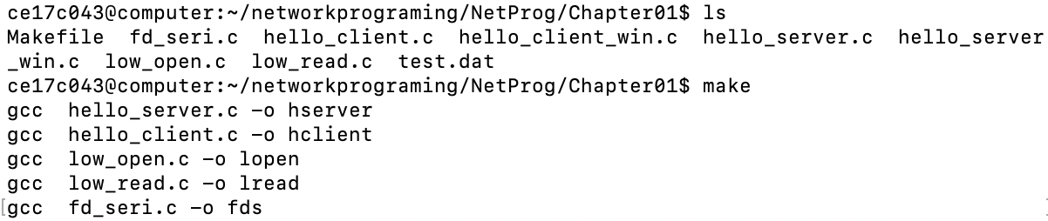
PROCESS
컴파일 과정
06
-Chapter01 디렉토리에 들어간다.
-Make 파일을 실행으로 컴파일

Slide 8

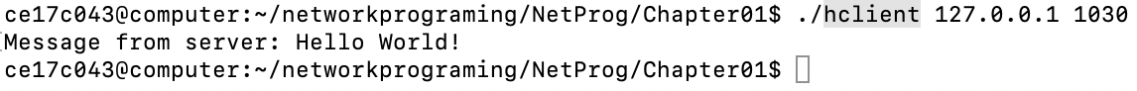
PROCESS
컴파일 과정
07
-1030 포트로 서버 열기
-Client 가 1030 포트로 서버 접속 및 메시지 확인
-127.0.0.1 은 내 컴퓨터의 IP 주소이다 .

Slide 9
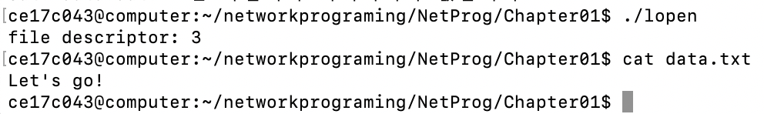
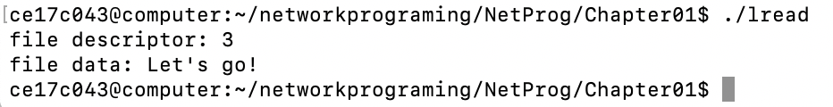
PROCESS
컴파일 과정
08
-파일에 데이터 쓰기
-cat 명령어를 통해 data.txt 내용을 확인할 수 있다.
-파일 저장된 데이터 읽기
-서버에서 쓴 내용과 동일한 것을 확인할 수 있다.

Slide 10
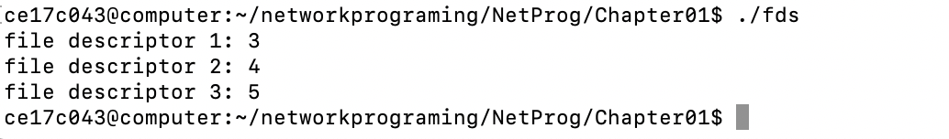
PROCESS
컴파일 과정
09
-파일 디스크립션과 소켓 실행 결과
-파일이 제대로 열리면 file desciptor 의 결과가 양수로 나오지만 제대로 열리지 않으면 음수가 나온다.
-실행결과를 통해서 파일에 일련의 파일 디스크립터 정수 값이 할당됨을 알 수 있다.
-그리고 이를 통해서 리눅스는 파일과 소켓을 동일하게 간주함을 확인할 수 있다.

Slide 11
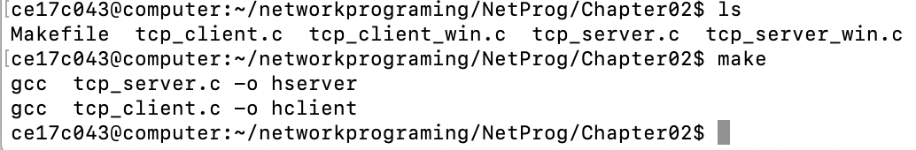
PROCESS
Ch.02 TCP 통신
10
-Ch.01 과 마찬가지로 Makefile 실행 및 컴파일
-이번엔 TCP 로 접속한다.

Slide 12
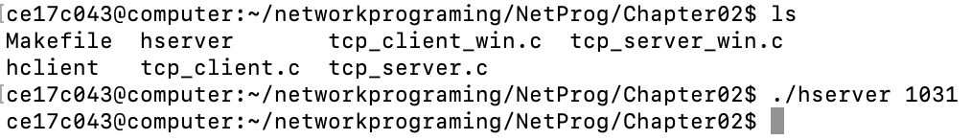
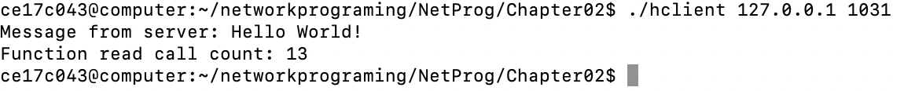
PROCESS
Ch.02 TCP 통신
11
-Ch.01 과 마찬가지로 1031 포트로 서버를 연다.
-연 상태에서 다른 터미널을 사용하여 Linux서버에 접속 하고 1031 포트로 접속하면 된다.
-1031 포트로 서버 접속 및 메시지 확인

Slide 13
감사합니다

